Slide 1
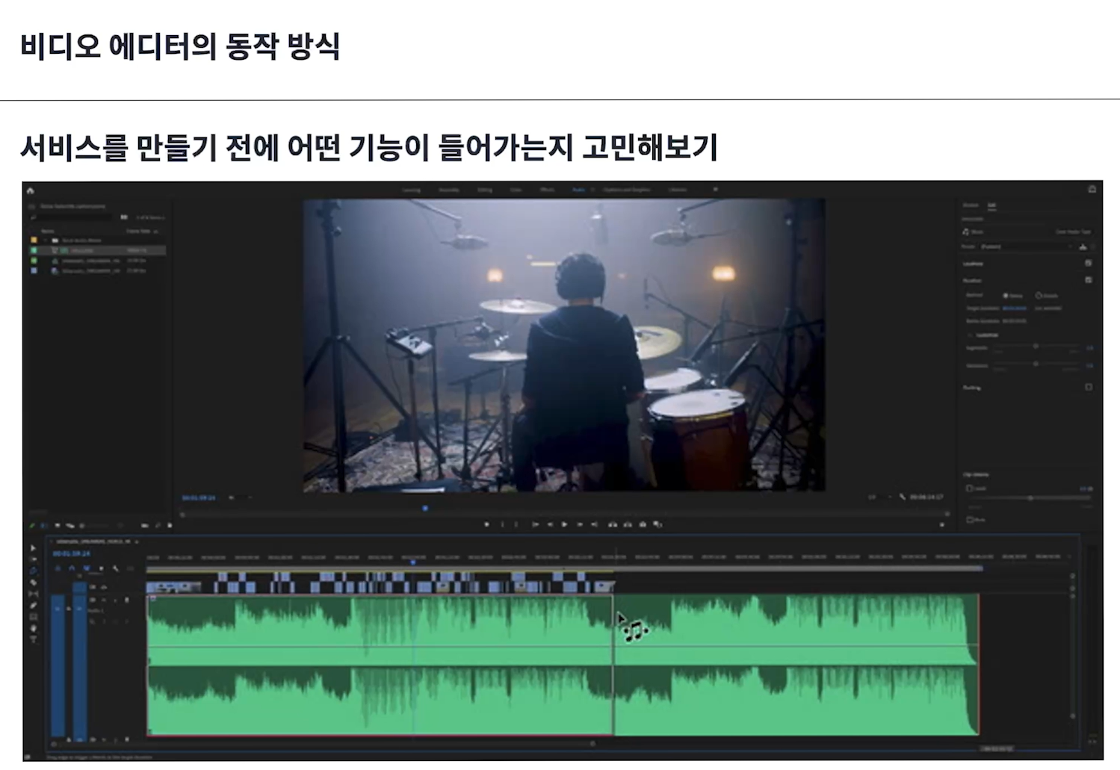



리액트비디오에디터

Slide 2
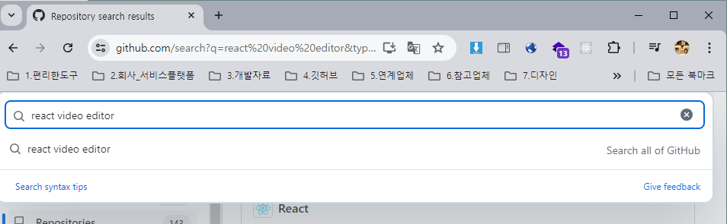
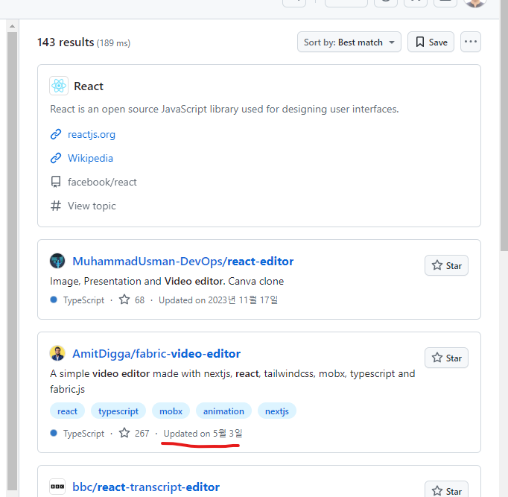
리액트비디오에디터
리액트비디디오에디터 서드파티 라이브러리 찾아보기
깃허브 검색에 : React video editor 로 검색 (원하는 라이브러리 검색)
스타수와 최신 업데이트 일자 기준으로 입맛에 맞는 라이브러리는 찾는다.

Slide 3
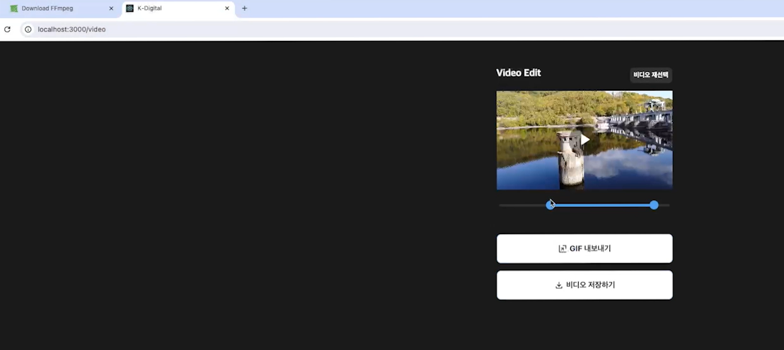
리액트비디오에디터
Ffmpeg 라이브러리 사용
https://ffmpegwasm.netlify.app/docs/getting-started/installation
완성예제 미리보기
더미 비디오 영상 사이트
https://www.pexels.com/ko-kr/videos/

Slide 4
리액트비디오에디터
Ffmpeg SharedArrayBuffer 에러 발생
https://velog.io/@tnrud4685/%EC%97%90%EB%9F%AC%EB%85%B8%ED%8A%B8CORS-%EC%98%A4%EB%A5%98-%ED%95%B4%EA%B2%B02...feat.-SharedArrayBuffer
setupProxy.js 설정후
module.exports = function (app) {
app.use(function (req, res, next) {
// making the development server cross-origin isolated
// https://github.com/ffmpegwasm/ffmpeg.wasm#installation
res.setHeader('Cross-Origin-Opener-Policy', 'same-origin');
res.setHeader('Cross-Origin-Embedder-Policy', 'require-corp');
next();
});
};
해결(강사님 자료, 원인은 파악안됨 크로스 오리진 문제인것으로 알고 있으나 이해 못함)

Slide 5
리액트비디오에디터
추가적인 라이브러리들
Video editor … 더 있음(주말에 살펴보기)

Slide 6
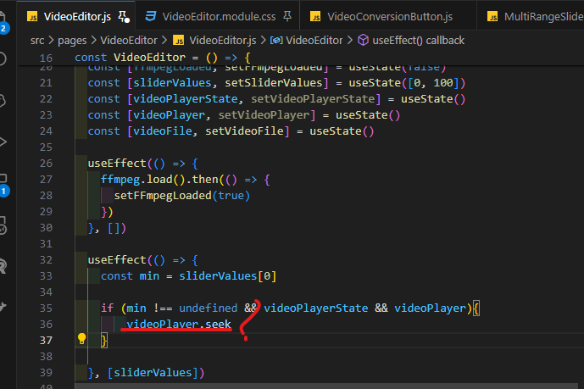
리액트비디오에디터
이해안가는 부분 (주말에 살펴보기)

Slide 7
리액트비디오에디터
이해안가는 부분 (주말에 살펴보기)

Slide 8
리액트비디오에디터
이해안가는 부분 (주말에 살펴보기)

